Slide 1

Санкт-Петербургский государственный университет телекоммуникаций
им. проф. М.А. Бонч-Бруевича
Программное обеспечение центров обработки данных
Лекция 2. Методологии разработки программного обеспечения
Выборнова Анастасия Игоревна, к.т.н., доцент кафедры ССиПД

Slide 2

Жизненный цикл ПО
Жизненный цикл программного обеспечения – это период времени от возникновения идеи создания ПО до вывода его из эксплуатации.
Стандарты:
ГОСТ 34.601-90
ISO/IEC 12207:2008

Slide 3
ГОСТ 34.601-90
Формирование требований к АС
Разработка концепции АС
Техническое задание
Эскизный проект
Технический проект
Сопровождение АС
Рабочая документация
Ввод в действие

Slide 4
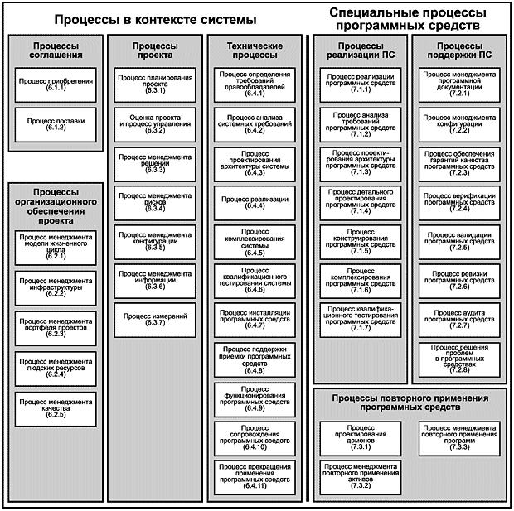
ISO/IEC 12207:2008
ГОСТ Р
ИСО/МЭК
12207-99

Slide 5
ISO/IEC 12207:2008 – Специальные процессы программных средств
Процесс проектирования архитектуры ПС
Процесс анализа требований ПС
Процесс детального проектирования ПС
Процессы реализации ПС
Процесс конструирования ПС
Процесс комплексирования ПС
Процесс квалификационного тестирования ПС

Slide 6
ISO/IEC 12207:2008 – Специальные процессы программных средств
Процесс менеджмента документации
Процесс менеджмента конфигурации
Процесс обеспечения гарантий качества ПС
Процессы поддержки ПС
Процесс верификации ПС
Процесс решения проблем в ПС
Процесс валидации ПС
Процесс аудита ПС
Процесс ревизии ПС

Slide 7
ISO/IEC 12207:2008 – Специальные процессы программных средств
Валидация (validation) – подтверждение того, что требования, предназначенные для конкретного использования или применения, выполнены.
Валидация в контексте жизненного цикла представляет собой совокупность действий, гарантирующих и обеспечивающих уверенность в том, что система способна реализовать свое предназначение, текущие и перспективные цели.
Верификация (verification) – подтверждение того, что заданные требования полностью выполнены.
Верификация в контексте жизненного цикла представляет собой совокупность действий по сравнению полученного результата жизненного цикла с требуемыми характеристиками для этого результата.

Slide 8
ISO/IEC 12207:2008 – Специальные процессы программных средств
Аудит (audit) – независимая оценка программных продуктов и процессов, проводимая уполномоченным лицом с целью оценить их соответствие требованиям.
Ревизия – процесс, проводимый с целью составления и поддержки общего с правообладателями понимания относительно целей соглашения и того, что именно необходимо сделать для помощи в обеспечении разработки продукта, удовлетворяющего правообладателей.
Правообладатель – stakeholder.

Slide 9
ISO/IEC 12207:2008 – Специальные процессы программных средств
Правообладатель, стейкхолдер, stakeholder – сторона, причастная к программному продукту или заинтересованная в нем, имеющая права, долю, требования или интересы относительно продукта или его свойств.
Бенефициар компании-разработчика.
Менеджмент компании-разработчика.
Клиенты – пользователи программного продукта.
И др.

Slide 10
Пример жизненного цикла программного продукта
Разработчики
Определение требований
Проектирование
Разработка
Аналитики, архитекторы, UI-дизайнеры…
Стейкхолдеры, аналитики
Тестирование
Тестировщики
Сопровождение
Поставка
Документация
Администраторы, техническая поддержка
Технические писатели

Slide 11
Методологии разработки ПО
Методология разработки программного обеспечения – структура, согласно которой построена разработка программного обеспечения (ПО).
Фактически, методология разработки ПО определяет порядок и паттерн следования этапов жизненного цикла ПО, временные характеристики жизненного цикла, методы реализации этапов и т.д.

Slide 12
Методологии разработки ПО
Основные группы методологий разработки:
Каскадная (водопадная, waterfall) модель.
Итеративная (итерационная) модель.
Спиральная модель.

Slide 13
Каскадная модель
Водопадная модель жизненного цикла (англ. waterfall model) – считается, что была предложена в 1970 г. Уинстоном Ройсом (W. W. Royce).
Она предусматривает последовательное выполнение всех этапов проекта в строго фиксированном порядке. Переход на следующий этап означает полное завершение работ на предыдущем этапе.
Требования, определенные на стадии формирования требований, строго документируются в виде технического задания и фиксируются на все время разработки проекта.
Каждая стадия завершается выпуском полного комплекта документации, достаточной для того, чтобы разработка могла быть продолжена другой командой разработчиков.

Slide 14
Каскадная модель
Этапы проекта в соответствии с каскадной моделью:
Формирование требований;
Проектирование;
Реализация;
Тестирование;
Внедрение;
Эксплуатация и сопровождение.

Slide 15
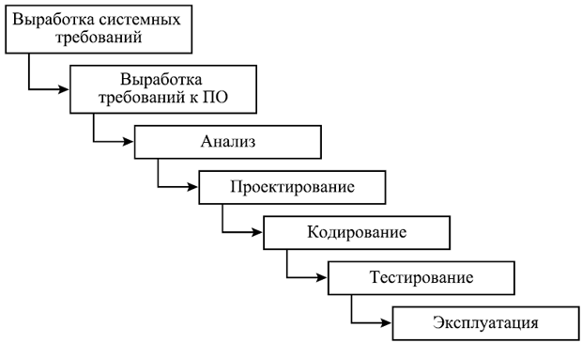
Каскадная модель

Slide 16
Каскадная модель
Преимущества:
Полная документация на каждом этапе.
Строгость требований и их неизменность.
Жесткие сроки и затраты на проект.
Недостатки:
В классическом виде не работает в реальной жизни.
Сложность исправления ошибок предыдущих этапов.
Сложность внесения изменений в требования после старта проекта – негибкость.

Slide 17
Итеративная модель
Итеративная модель разработки ПО (англ. iteration — повторение) — модель, в которой выполнение работ происходит параллельно с непрерывным анализом полученных ранее результатов и корректировкой предыдущих этапов работы.
Проект при этом подходе в каждой фазе развития проходит повторяющийся цикл: Планирование — Реализация — Проверка — Оценка (англ. plan-do-check-act cycle).

Slide 18
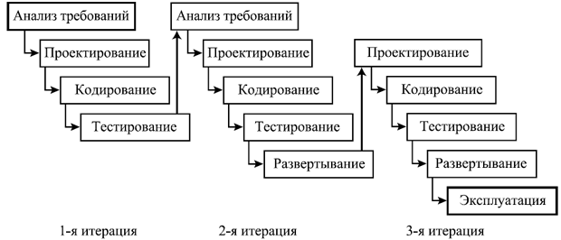
Итеративная модель

Slide 19
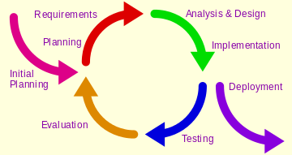
Итеративная модель

Slide 20
Итеративная модель
Преимущества:
Возможность внесения изменений в требования к продукту после старта проекта, часто – эффективная обратная связь от стейкхолдеров.
Снижения влияния ошибок на ранних этапах на сроки и стоимость проекта.
Более равномерная загрузка участников проекта.
Эффективное использование накопленного опыта.
Недостатки:
Отсутствие жестких требований, их рассогласованность.

Slide 21
Итеративная и инкрементная модели
Инкрементная модель может рассматриваться как подвид итеративной.
Инкрементная – с каждой итерацией появляется подсистема общей системы в рабочем состоянии.
Итеративная – все части общей системы разрабатываются на каждой итерации, до последней итерации нет полностью рабочих частей.

Slide 22
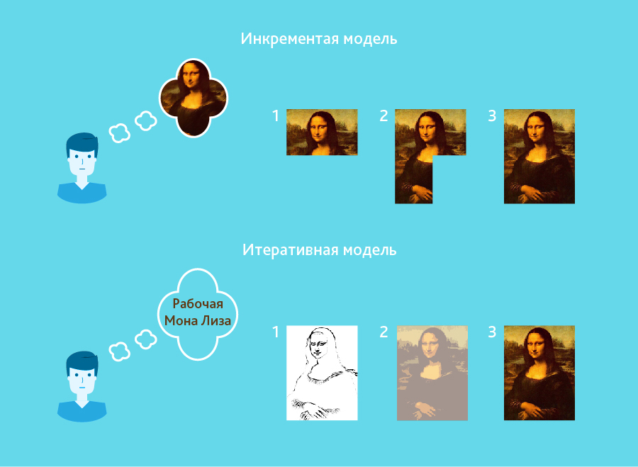
Итеративная и инкрементная модели

Slide 23
Итеративная модель
Примеры итеративных моделей разработки:
RUP – Rational Unified Process.
Scrum (Agile-методологии).

Slide 24
Rational Unified Process
RUP – методология разработки программного обеспечения, созданная компанией Rational Software.
В основе RUP лежат следующие принципы:
Ожидание изменений в требованиях, проектных решениях и реализации в процессе разработки.
Прототипы, реализуемые и тестируемые на ранних этапах проекта.
Постоянное тестирование на всех этапах разработки проекта (продукта).

Slide 25
Rational Unified Process
Ранняя идентификация и непрерывное устранение основных рисков.
Концентрация на выполнении требований заказчиков к исполняемой программе.
Каждая итерация – 2-6 недель.
Преимущества – возможность учитывать изменение требований, масштабируемость (подходит для разного размера проектов).

Slide 26
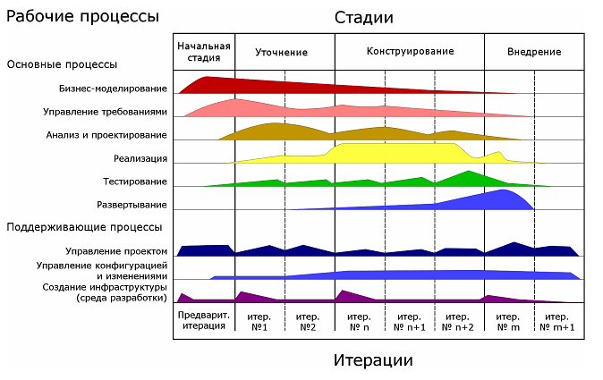
Rational Unified Process

Slide 27
Спиральная модель
Спиральная методология разработки ПО создана как ответ на недостатки каскадной модели. Применяется в том случае, если цена ошибки на ранних этапах очень высока или есть высокий риск изменения требований после старта проекта.
Акцент спиральной модели делается на рисках проекта.

Slide 28
Спиральная модель
Спиральная модель предполагает 4 этапа для каждого витка:
планирование;
анализ рисков;
конструирование;
оценка результата и при удовлетворительном качестве переход к новому витку.

Slide 29
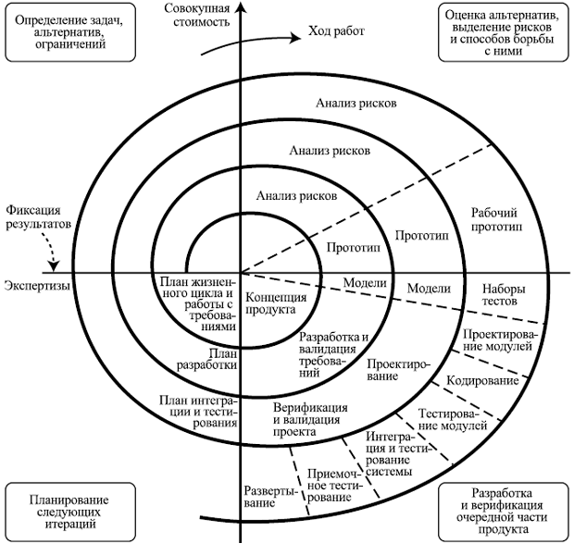
Спиральная модель

Slide 30
Спиральная модель
В целом более или менее рабочая версия продукта получается только на финальном витке (отличие от итеративной модели), но при этом анализ рисков на ранних витках позволяет избежать обнаружения проблем только на последнем этапе (каскадная модель).

Slide 31
Модели и размер команд/компаний
Крупные компании – waterfall или спиральная модель.
Мелкие компании – итеративные модели.
В целом чистые методологии чаще всего не применяются, используется некоторая смесь подходов или их модификация под нужды компании и специфику отрасли.

Slide 32
Гибкие методологии разработки
Гибкие методологии разработки ПО (Agile-методологии) – серия подходов к разработке программного обеспечения, основанных на:
итеративной разработке;
динамическое формировании и постоянном изменении требований;
взаимодействии внутри самоорганизующихся рабочих групп, состоящих из специалистов различного профиля.

Slide 33
Гибкие методологии разработки
К Agile-методологиям можно отнести:
Scrum
XP – экстремальное программирование
Kanban

Slide 34
Scrum
Scrum – это набор принципов, на которых строится процесс разработки:
Жёстко фиксированные и небольшие по времени итерации, называемые спринтами (sprints).
Регулярное предоставление конечному пользователю работающего ПО с новыми возможностями.
Самоорганизация команды, состоящей из небольшого количества специалистов.

Slide 35
Scrum
Спринт – итерация разработки, в итоге которой реализуется значимое изменение функциональности программного продукта. Длительность – 1-4 недели.
Возможности ПО к реализации в очередном спринте определяются в начале спринта на этапе планирования и не могут изменяться на всём его протяжении.
Строго фиксированная небольшая длительность спринта придаёт процессу разработки предсказуемость и гибкость.

Slide 36
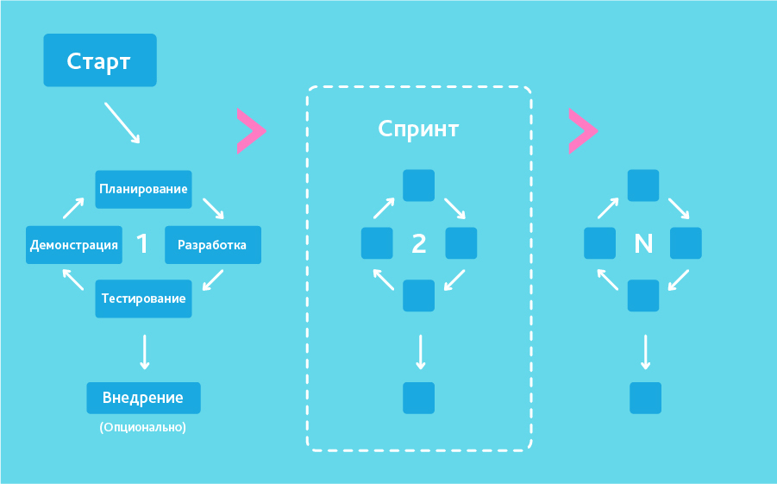
Спринты

Slide 37
Scrum
Задачи в проекте:
Бэклог (backlog) – список всех задач, которые нужно реализовать.
Задачи спринта (sprint backlog) – задачи, решаемые только в данном спринте. Список фиксируется в начале спринта. Если что-то не сделано к концу спринта – переходит в следующий спринт.

Slide 38
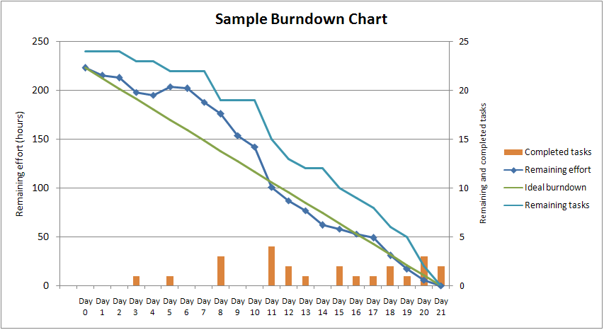
Scrum
Прогресс решения задач в рамках спринта (Burndown chart):

Slide 39
Scrum
Роли:
Основные:
Scrum-maser – проводит встречи (Scrum meetings), следит за соблюдением принципов Scrum. Чаще всего совмещена с другой ролью.
Product owner («владелец продукта») – представляет интересы стейкхолдеров.
Team (команда) – небольшая (до 10 человек) команда специалистов разных профилей (аналитики, дизайнеры, разработчики, тестировщики, администраторы и сопровождение).

Slide 40
Scrum
Дополнительные:
Клиенты, менеджеры проекта, sales-менеджеры, консультанты.

Slide 41
Scrum
Встречи в рамках спринта:
Sprint planning.
Daily meeting (Stand-up).
Sprint review.
Retrospective.

Slide 42
XP – экстремальное программирование
Экстремальное программирование – заимствование традиционных техник программирования, но приведение их к некоторому экстремальному варианту.
Очень короткие циклы.
Коллективное владение кодом, парное программирование.
«Заказчик всегда рядом».
Непрерывная интеграция – рабочие ветки сливаются в общую несколько раз в день, постоянные сборки версий.

Slide 43
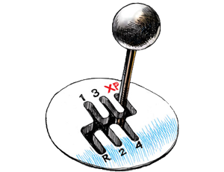
XP – экстремальное программирование

Slide 44
Менеджмент проекта
Менеджмент проекта (управление проектом) – это деятельность по достижению поставленной цели, осуществляемая методом балансирования
1) объема работ
2) ресурсов (деньги, люди)
3) времени выполнения проекта
4) качества продукта.

Slide 45
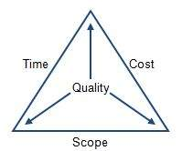
Project management triangle

Slide 46
Инструменты менеджмента проектов
Существует огромное количество различных стандартов и инструментов менеджмента проектов. Одни из простых и часто используемых:
Диаграмма Ганта
Kanban

Slide 47
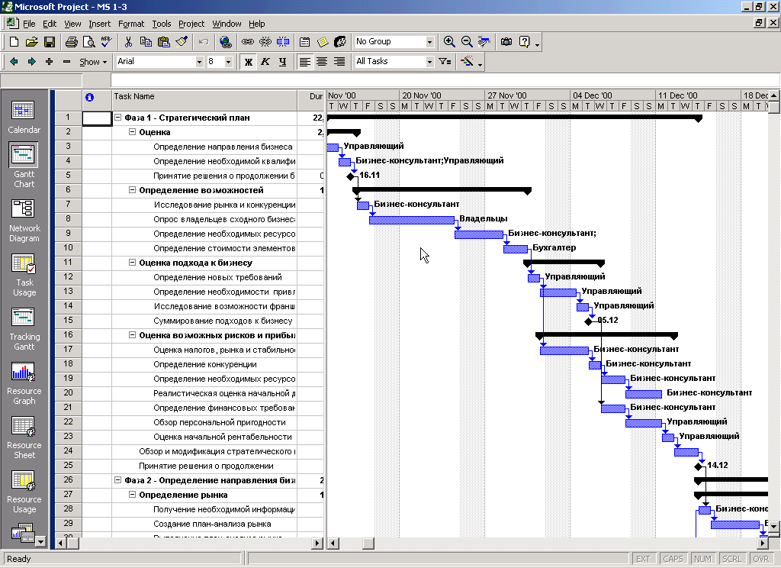
Диаграмма Ганта

Slide 48
Kanban
Kanban – подход не только к разработке ПО, но и в целом к организации производства.
Метод управления разработкой, реализующий принцип «точно в срок» и способствующий равномерному распределению нагрузки между работниками.

Slide 49
Kanban
Принципы:
визуализация разработки:
разделение работы на задачи;
использование отметок о положение задачи в разработке;
ограничение работ, выполняющихся одновременно, на каждом этапе разработки.

Slide 50
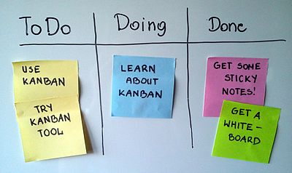
Kanban
Kanban-доска

Slide 51
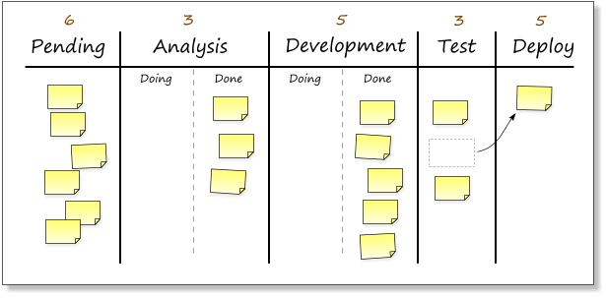
Kanban

Slide 52
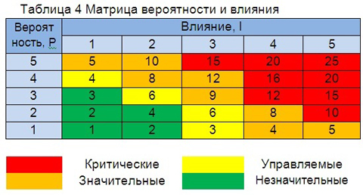
Риск-менеджмент

Slide 53
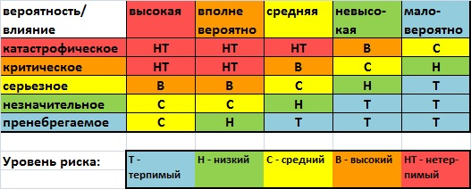
Риск-менеджмент

Slide 54
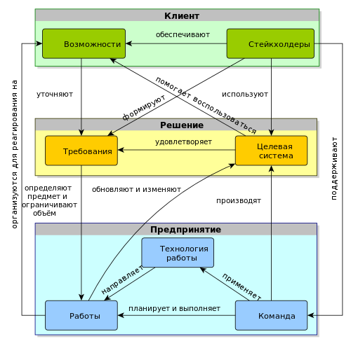
Сущности проекта разработки программного продукта

